Slide 1
การพัฒนายุทธวิธีการเล่นเกม Reversi
โดยใช้เจเนติกอัลกอริทึม
โดย
นาย สืบพงษ์ มนต์สา
นาย อดิศักดิ์ ฐิติประยูรวงศ์
อาจารย์ที่ปรึกษา
รศ.ดร. ชม กิ้มปาน

Slide 2
ขั้นตอนการทำงาน
1. สร้างผู้เล่นฝ่ายเจเนติกอัลกอริทึม
2. สร้างผู้เล่นฝ่ายฝึกสอน
3. นำผู้เล่นทั้ง 2 ฝ่ายมาแข่งขันกัน

Slide 3
ขั้นตอนการเรียนรู้
1. กำหนดค่า I ให้มีค่าเท่ากับ 0
2. I = I+1
3. นำฟังก์ชันประเมินค่ามาจากส่วนเก็บยุทธวิธี
4. นำฟังก์ชันประเมินค่านั้นไปหาค่าความเหมาะสม
5. คำนวณค่าความเหมาะสมของฟังก์ชันประเมินค่าโดยได้จากผลการแข่งขัน
6. เก็บค่าความเหมาะสมนั้นไปยังฟังก์ชันประเมินค่าที่อยู่ในส่วนเก็บยุทธวิธี
7. I มีค่าเท่ากับจำนวนประชากรหรือยัง ถ้าเท่ากันแล้วไปยังข้อ 8. ถ้ายังไม่เท่า
ไปยังที่ข้อ 2.
8. เรียกส่วนปรับยุทธวิธีให้ทำงาน
9. กลับไปทำการเรียนรู้ตามข้อที่ 1. ใหม่อีกครั้ง

Slide 4
ฟังก์ชันการประเมินค่า
Evaluate(P) = W₁*Corner(P) + W₂*Corner(Inverse(P))+
W₃*CXSquare(P) + W₄*CXSquare(Inverse(P))+
W₅*Frontier(P) + W₆*Frontier(Inverse(P))+
W₇*Mobility(P) + W₈*Mobility(Inverse(P))+
W₉*(NumDisc(P) - NumDisc(Inverse(P)))

Slide 5
การสร้างฟีเจอร์ (Feature)
1. Corner : นับตำแหน่งหมากที่อยู่ที่มุมกระดาน
2. CXSquare : นับตำแหน่งหมากที่อยู่ติดกับมุมกระดาน
3. Frontier : นับตำแหน่งหมากที่อยู่ติดกับตำแหน่งว่าง
4. Mobility : นับตำแหน่งหมากที่สามารถวางหมากได้
5. NumDisc : นับจำนวนหมากที่อยู่บนกระดาน

Slide 6
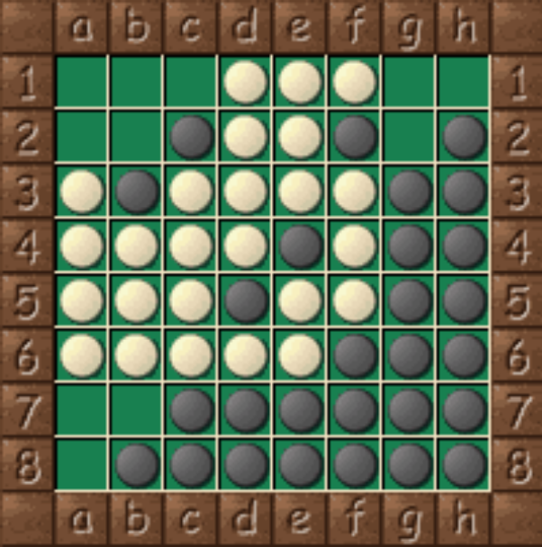
ตัวอย่างการหาค่าฟีเจอร์
จากรูปตัวอย่างค่าฟีเจอร์ต่างๆเป็นดังนี้
1. ฟีเจอร์ Corner - ค่าฟีเจอร์เมื่อเทียบกับสีดำเป็น 1 และ
เมื่อเทียบกับสีขาวเป็น 0
2. ฟีเจอร์ CXSquare - ค่าฟีเจอร์เมื่อเทียบกับสีดำเป็น 5
และเมื่อเทียบกับสีขาวเป็น 0
3. ฟีเจอร์ Frontier - ค่าฟีเจอร์เมื่อเทียบกับสีดำเป็น 9 และ
เมื่อเทียบกับสีขาวเป็น 9
4. ฟีเจอร์ Mobility - ค่าฟีเจอร์เมื่อเทียบกับสีดำเป็น 5
และเมื่อเทียบกับสีขาวเป็น 5
5. ฟีเจอร์ NumDisc - ค่าฟีเจอร์เมื่อเทียบกับสีดำเป็น 28
และเมื่อเทียบกับสีขาวเป็น 25

Slide 7
การสร้างฟังก์ชันความเหมาะสม
Fitness(Board,P) = NumDisc(P)-NumDisc(Inverse(P))+64
โดยค่า NumDiscนั้นจะมีค่าอยู่ในช่วง [0,64 ]
NumDisc(P)-NumDisc(Inverse(P)) มีค่าอยู่ในช่วง [-64,64]
เนื่องจากฟังก์ชันความเหมาะสมจะต้องมีค่าเป็นบวกจึงบวก 64 เข้าไป ทำให้ค่าฟังก์ชันความเหมาะสมมีค่าอยู่ในช่วง [0,128]

Slide 8
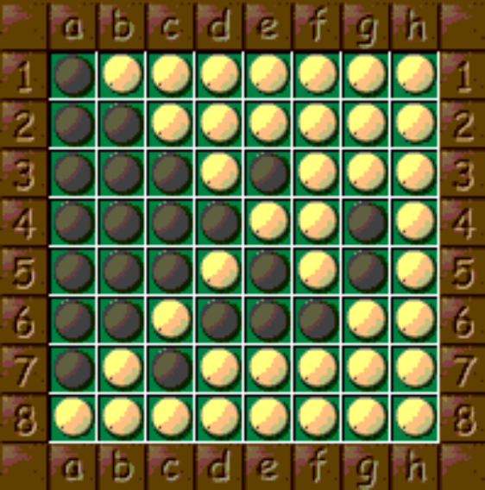
ตัวอย่างการหาค่าฟังก์ชันความเหมาะสม
ฟังก์ชันความเหมาะสมเทียบกับผู้เล่นสีขาว
Fitness(Board,White) = NumDisc(Whtie)-NumDisc(Black)+64
= 40 - 24 + 64
= 80

Slide 9
การเข้ารหัสฟังก์ชันประเมินค่า
Weight หนึ่งตัวจะใช้ 6 บิต โดยแทนด้วยเลขฐานสอง ซึ่งบิตหน้าสุดจะเป็นบิตแสดงเครื่องหมาย การแทน Weight ด้วยสตริงจะแทนตามจำนวนฟีเจอร์ที่มี ในที่นี้มีฟีเจอร์ทั้งหมด 9 อย่าง จึงต้องใช้สตริงทั้งหมด 54 บิต
Evaluate(P) = 8Corner(P)+5Corner(Inverse(P))-11CXSquare(P)-18CXSquare(Inverse(P))-
28Fontier(P)+5Fontier(Inverse(P))-24Mobility(P)+24Mobility(Inverse(P))+
(NumDisc(P)-NumDisc(Inverse(P)))
001000-000101-101011-110|010-011101-110101-011000-001101-100001
(8,5,-11,-18,29,-21,24,13,-1)

Slide 10
การใช้เจเนติกอัลกอริทึมในการปรับยุทธวิธี
Evaluate(P) = 8Corner(P)+5Corner(Inverse(P))-11CXSquare(P)-18CXSquare(Inverse(P))-
28Fontier(P)+5Fontier(Inverse(P))-24Mobility(P)+24Mobility(Inverse(P))+
(NumDisc(P)-NumDisc(Inverse(P)))
จากค่าสัมประสิทธิ์ของฟังก์ชันประเมินค่า (8,5,-11,-18,-28,5,-24,24,1)

Slide 11
การครอสโอเวอร์ของฟังก์ชันประเมินค่า
101001-100101-100001-000|010-111100-000101-111000-001100-000001 (-9,-5,-1,2,-28,5,-24,24,1)
001000-000101-101011-110|010-011101-110101-011000-001101-100001 (8,5,-11,-18,29,-21,24,13,-1)
101001-100101-100001-000|010-011101-110101-011000-001101-100001 (-9,-5,-1,2, 29,-21,24,13,-1)
001000-000101-101011-110|010-111100-000101-111000-001100-000001 (8,5,-11,-18, -28,5,-24,24,1)

Slide 12
วิธีการทดลอง
1. กำหนดขนาด Popsize = 30
2. หาความสัมพันธ์ระหว่างค่าความเหมาะสมเฉลี่ยกับหมายเลขเจเนเรชั่น
3. เปลี่ยนค่า PCross
4. เปลี่ยนค่า PMute
5. สร้างกราฟความสัมพันธ์

Slide 13
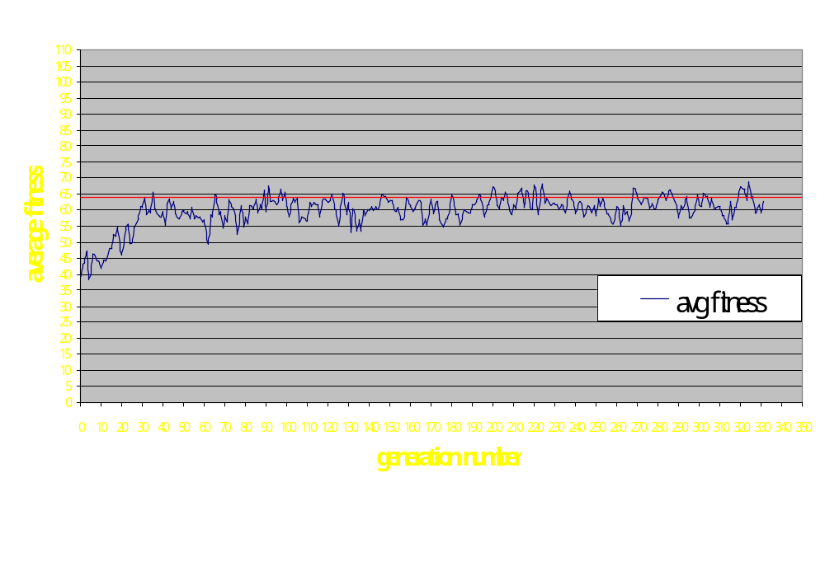
ผลการทดลอง
PopSize = 30 FirstPlayer = Black
PCross = 0.35 Eval = (500,400,-180,800,100) (-700,-400,500,-800,1)
PMute = 0.005 White depth = 3
CrossType = One point Black depth = 2

Slide 14
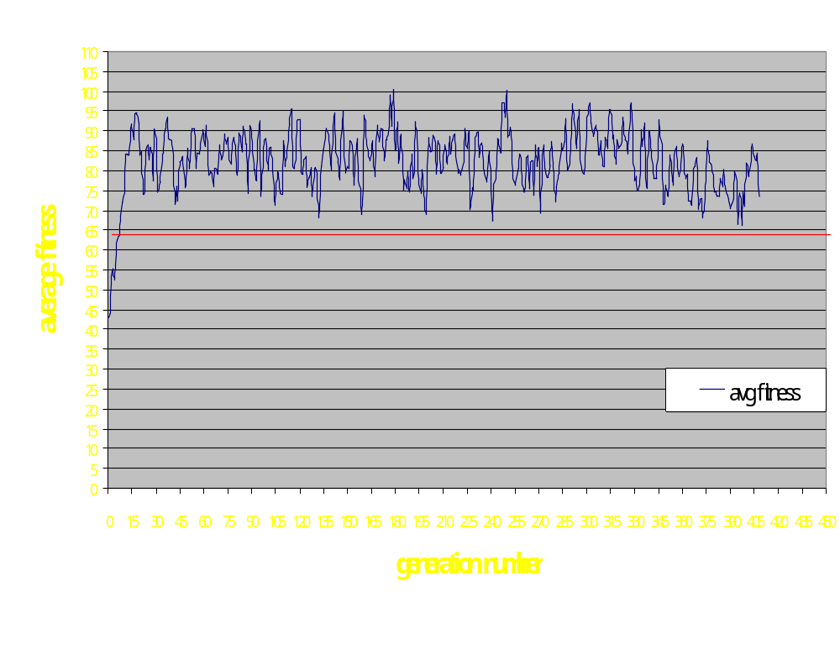
PopSize = 30 FirstPlayer = Black
PCross = 0.35 Eval = (500,400,-180,800,100) (-700,-400,500,-800,1)
PMute = 0.007 White depth = 3
CrossType = One point Black depth = 2

Slide 15
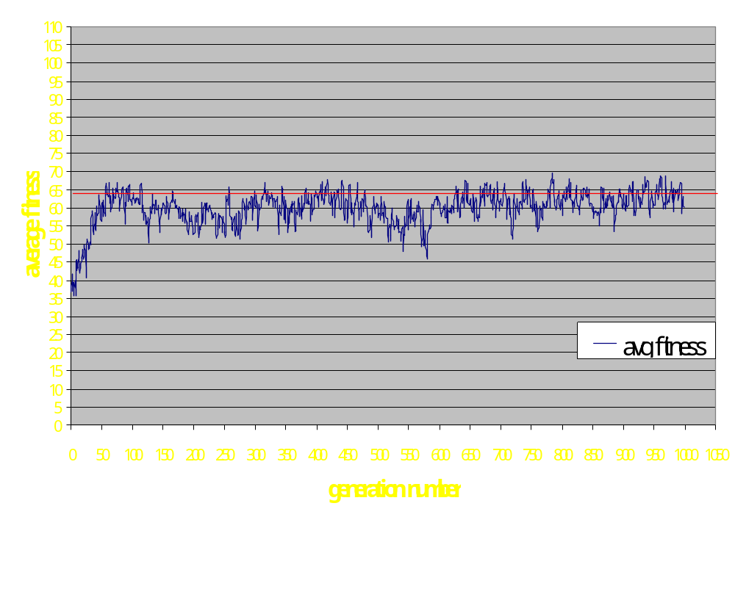
PopSize = 30 FirstPlayer = Black
PCross = 0.45 Eval = (500,400,-180,800,100) (-700,-400,500,-800,1)
PMute = 0.003 White depth = 3
CrossType = One point Black depth = 2

Slide 16
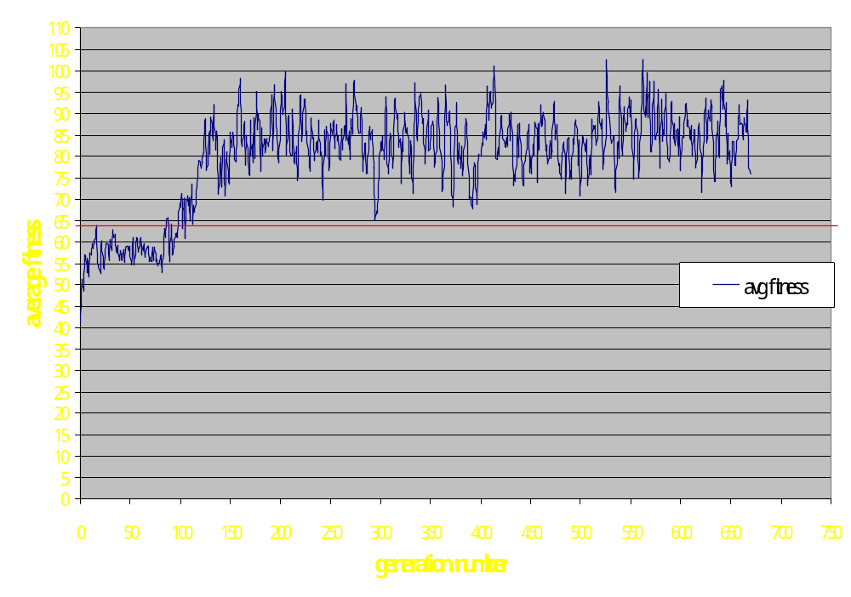
PopSize = 30 FirstPlayer = Black
PCross = 0.25 Eval = (500,400,-180,800,100) (-700,-400,500,-800,1)
PMute = 0.003 White depth = 3
CrossType = One point Black depth = 2

Slide 17
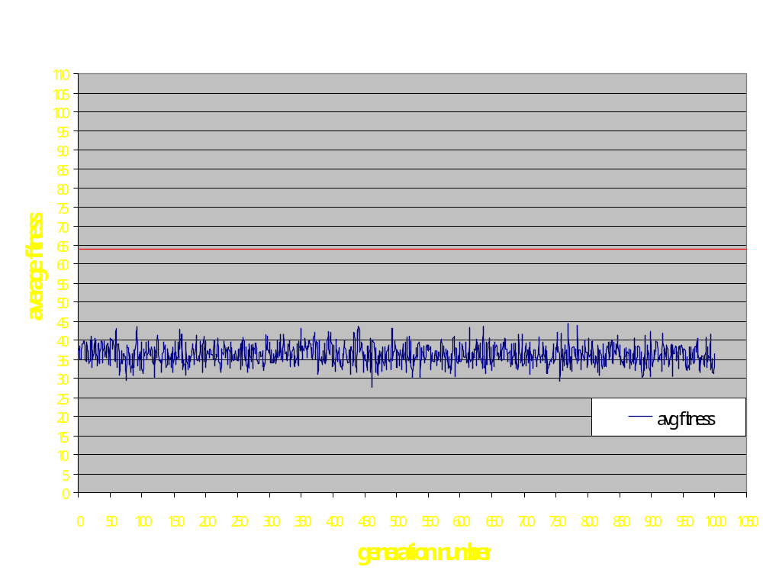
PopSize = 30 Eval = (500,400,-180,800,100) (-700,-400,500,-800,1)
PMute = 0.75 White depth = 3
FirstPlayer = Black Black depth = 2
Random search

Slide 18
แนวทางการศึกษาพัฒนาต่อ
1. ให้มีการสร้างฟีเจอร์ขึ้นมาเอง
2. ให้มีการสร้างฟังก์ชันความเหมาะสมใหม่

